Slide 1

Spotify Analytics
2015-2025

Slide 2
Spotify Analytics (How to Make Popular Song)
Pasar: Band, Musisi,
Target audiens: Musisi, Band
Memberikan data bisa dijadikan acuan untuk membuat lagu populer.

Slide 3
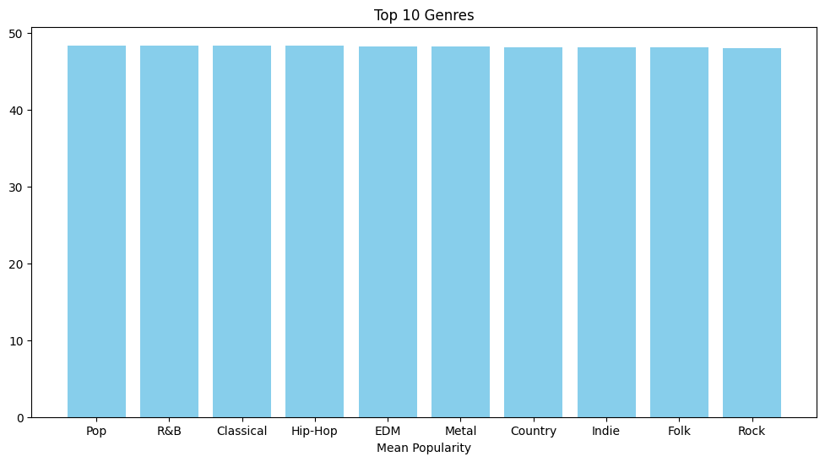
Top 10 Genres Based on Popularity
Genre Pop menempati urutan pertama dengan popularitas tertinggi.
Tidak ada perbedaan yang signifikan antar genre. Perbedaan antara peringkat 1 (Pop) dan peringkat 10 (Rock) sangat kecil.

Slide 4
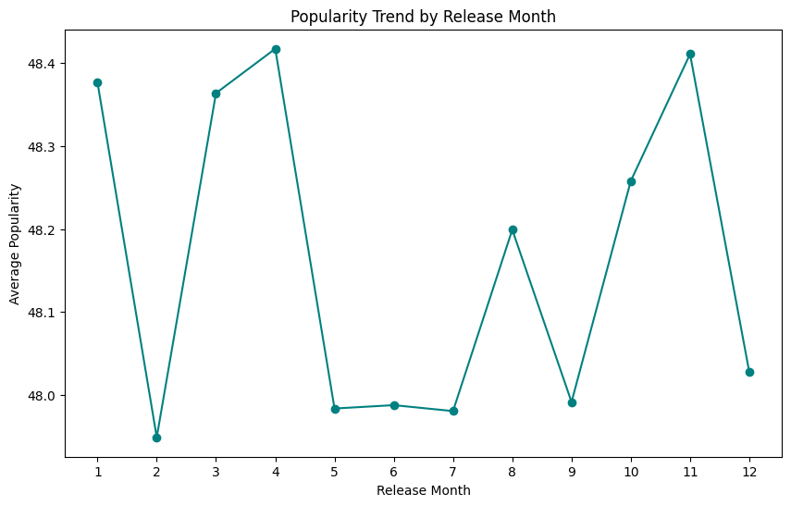
Average Popularity of Pop Songs by Release Month
Rata-rata popularitas tertinggi untuk lagu pop terjadi pada bulan April dengan skor rata-rata mencapai 48,4+.
Rata-rata Popularitas terendah terjadi pada bulan Februari, dengan skor rata-rata dibawah 48.

Slide 5
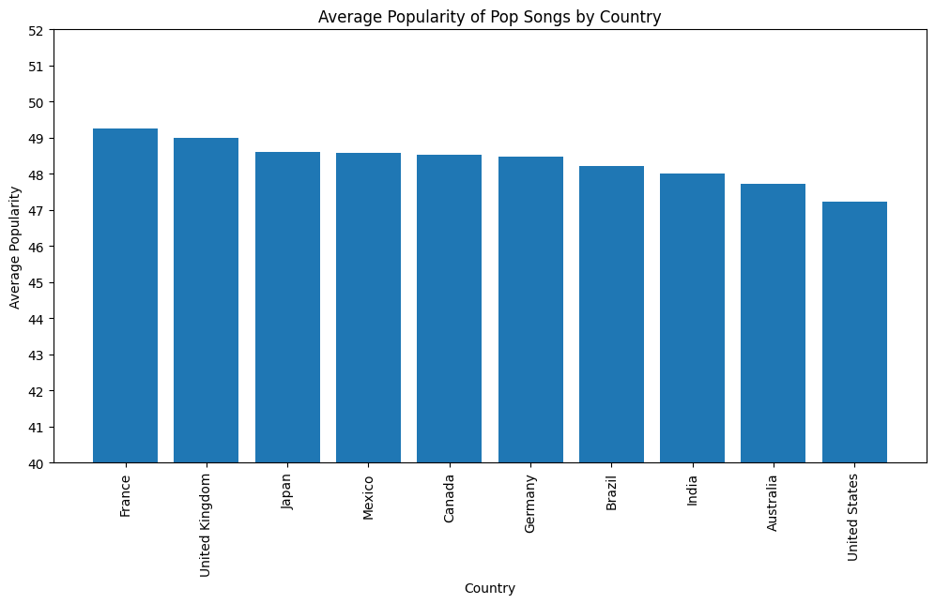
Average Popularity of Pop Songs by Country
Rata-rata popularitas tertinggi untuk lagu pop terjadi di negara Prancis, dengan skor rata-rata 49+.
Rata-rata Popularitas terendah terjadi di negara Amerika, dengan skor rata-rata dibawah 48.

Slide 6
Mari kita simpulkan hasilnya
Genre Pop merupakan genre paling populer dari tahun 2015-2025.
Rata-rata popularitas tertinggi untuk lagu pop terjadi pada bulan April.
Prancis merupakan negara dengan rata-rata popularitas tertinggi untuk lagu pop.

